Slide 1
Проектная деятельность
на уроках физической культуры

Slide 2
Цель проектной деятельности
Цель – организация собственной деятельности учащихся, направленная не только на физическое, но и интеллектуальное развитие.
Задачи
Развитие личностных
качеств
Интегрированность
процесса
обучения
Экономия времени
на уроке

Slide 3
Проектная деятельность – это
создание проблемных ситуаций, активация познавательной деятельности учащихся в поиске и решении сложных вопросов, требующих актуализации знаний, построения гипотез.

Slide 4
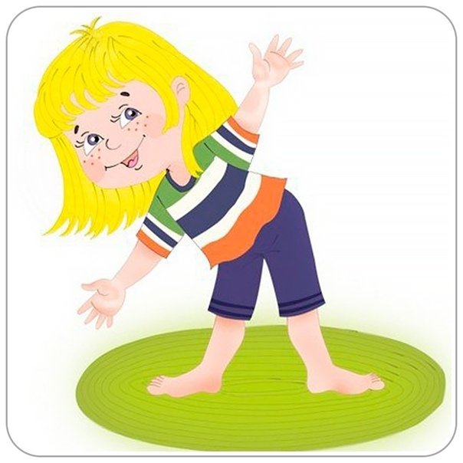
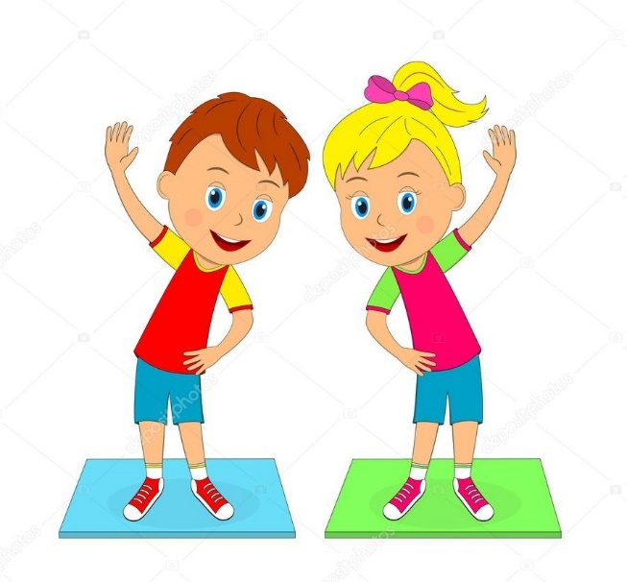
Участники проекта делятся
индивидуальная групповая парная

Slide 5
Темы проектов
СПОРТ
РАЗВИТИЕ
ФИЗИЧЕСКИХ
КАЧЕСТВ
ГТО
ТЕМА
ЗОЖ
АДАПТИВНАЯ
ФК

Slide 6
Этапы учебного проекта
1. Подготовительный.
2. Планирование.
3. Реализация проекта.
4. Презентация(представление) проекта.
5. Осмысление и оценка проекта.

Slide 7
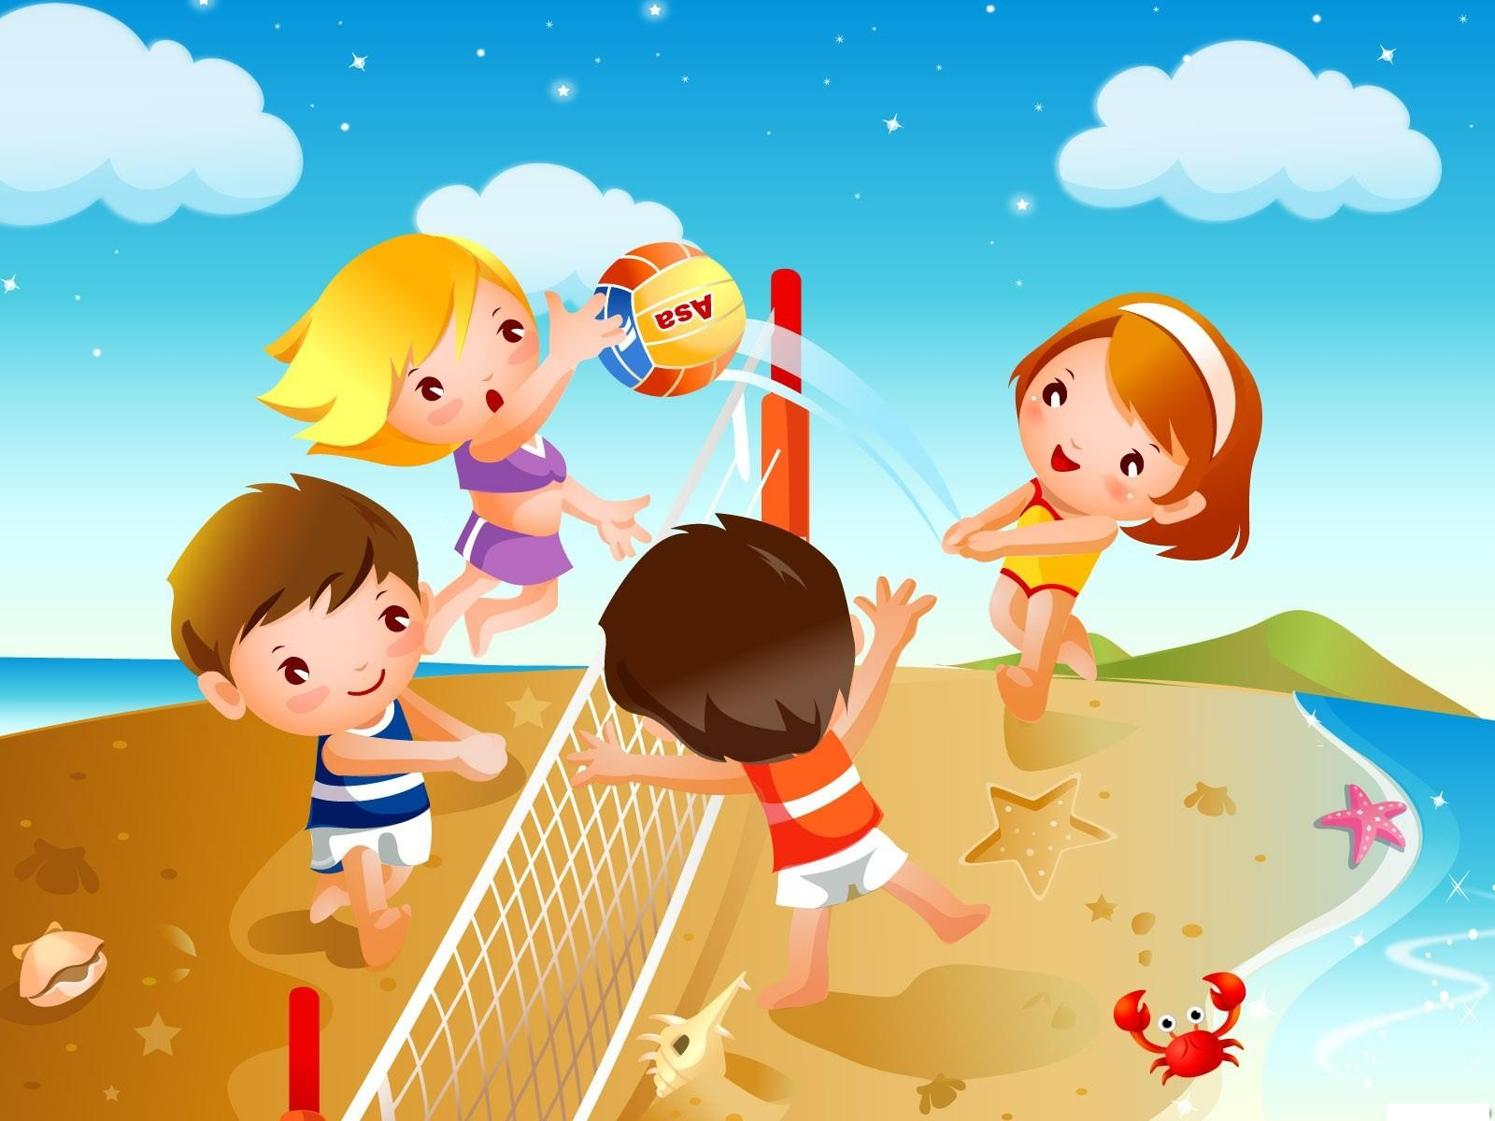
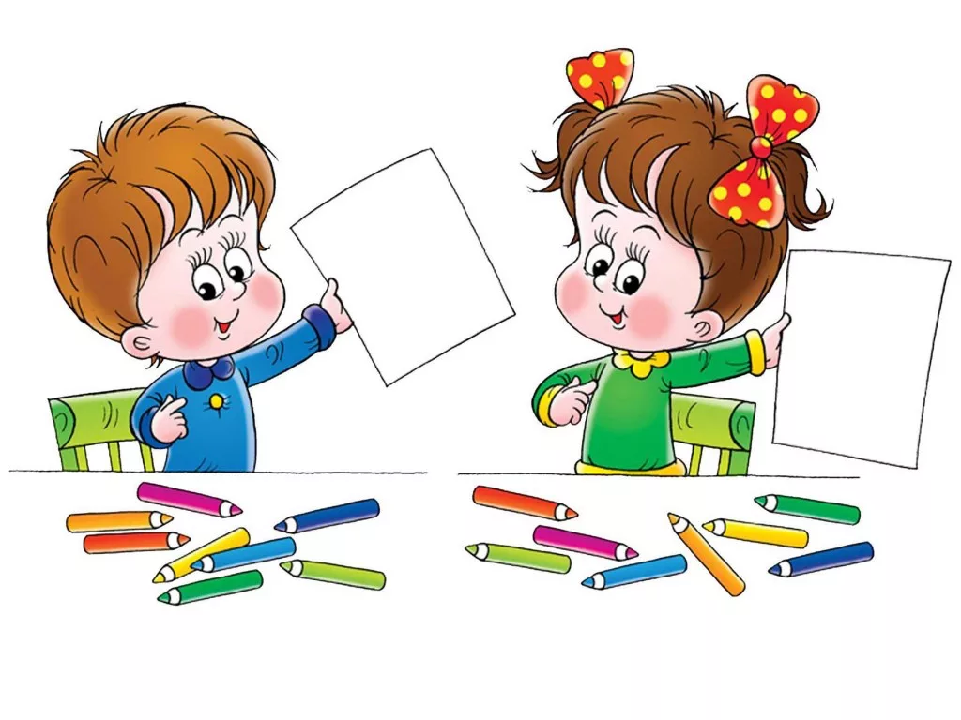
Результаты проектной деятельности
Изделие
Информация
Комплексная работа

Slide 8
Учитель
Организатор
Консультант
Эксперт
Источник
информации
Руководитель проекта

Slide 9
Спасибо за внимание

